Slide 1
Projekt inżynierski
Albert Gawin

Slide 2
Inteligentna wyszukiwarka narzędzi bioinformatycznych stworzona w oparciu o algorytmy klasy NLP

Slide 3
O PROJEKCIE
Strona internetowa z opcją wyszukiwania informacji o narzędziach bioinformatycznych. Można powiedzieć, że jest to dodatek do wyszukiwarki PubMed. Wykorzystuje model uczenia maszynowego oparty na technice NLP (ang. Natural Language Processing), umożliwiając użytkownikom szybkie oraz precyzyjne wyszukiwanie artykułów.

Slide 4
Przygotowanie danych

Slide 5
Przygotowanie danych
Przygotowanie danych stanowi fundament uczenia maszynowego, ponieważ ma to bezpośredni wpływ na jakość i skuteczność modeli. Poprawnie przetworzone dane nie tylko zwiększają wydajność modelu, lecz także umożliwiają bardziej precyzyjne prognozy oraz decyzje oparte na analizie danych.

Slide 6



Przygotowanie danych
Pobranie danych
wyCzyszczenie danych
Zapisanie danych

Slide 7
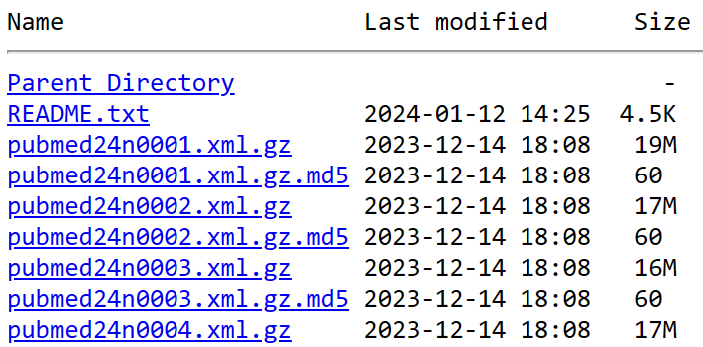
Pobranie danych
Dane zostały pobrane z bazy danych PubMed Annual Baseline, która zawiera łącznie kilka milionów artykułów naukowych.
Funkcja pobierająca analizuje każdy plik, sprawdzając, czy zawiera przynajmniej jeden artykuł z okresu 2020-2023. Jeżeli taki artykuł nie zostanie znaleziony, plik zostaje usunięty.

Slide 8
Przygotowanie danych
Pobranie danych
wyCzyszczenie danych
Zapisanie danych

Slide 9
wyCzyszczenie danych
Oryginalny tekst
There is more to brain connections than the mere transfer of signals between 5 brain regions. Behavior and cognition emerge through cortical area interaction.

Slide 10
wyCzyszczenie danych
1. Zmniejszanie liter
there is more to brain connections than the mere transfer of signals between 5 brain regions. behavior and cognition emerge through cortical area interaction.

Slide 11
wyCzyszczenie danych
2. Usuwanie łamań linii
there is more to brain connections than the mere transfer of signals between 5 brain regions. behavior and cognition emerge through cortical area interaction.

Slide 12
wyCzyszczenie danych
3. Usuwanie punktacji
there is more to brain connections than the mere transfer of signals between 5 brain regions behavior and cognition emerge through cortical area interaction

Slide 13
wyCzyszczenie danych
4. Usuwanie słów ze stop listy
['brain', 'connections', 'mere', 'transfer', 'signals', '5', 'brain', 'regions', 'behavior', 'cognition', 'emerge', 'cortical', 'area', 'interaction']

Slide 14
wyCzyszczenie danych
5. Usuwanie cyfr
['brain', 'connections', 'mere', 'transfer', 'signals', '', 'brain', 'regions', 'behavior', 'cognition', 'emerge', 'cortical', 'area', 'interaction']

Slide 15
wyCzyszczenie danych
6. Specjalna lematyzacja
brain connection mere transfer signal brain region behavior cognition emerge cortical area interaction

Slide 16
Przygotowanie danych
Pobranie danych
wyCzyszczenie danych
Zapisanie danych

Slide 17

Zapisanie danych
Przetworzone dane zostały zapisane w formie plików do folderu clean_data. Nazwa każdego z tych plików zawiera w sobie numer identyfikujący przetworzone artykuły.

Slide 18
Przygotowanie danych
Pobranie danych
wyCzyszczenie danych
Zapisanie danych

Slide 19
Model nlp

Slide 20
Model nlp
Przetwarzanie języka naturalnego, znane również jako NLP (ang. Natural Language Processing), to technika, umożliwiająca zrozumienie oraz interpretację ludzkiego języka. Wykorzystuje ona zaawansowane algorytmy, do analizy tekstów. Dzięki NLP możliwe jest rozwijanie systemów takich jak tłumaczenia oraz analiza dokumentów.

Slide 21




Model nlp
Wybór
Word2Vec czy Doc2Vec
Wczytanie danych
Proces ładowania wyczyszczonych danych
Oznaczenie dokumentów
Przygotowanie danych do nauki
trening oraz walidacja
Szukanie najlepszej kombinacji hiperparametrów

Slide 22
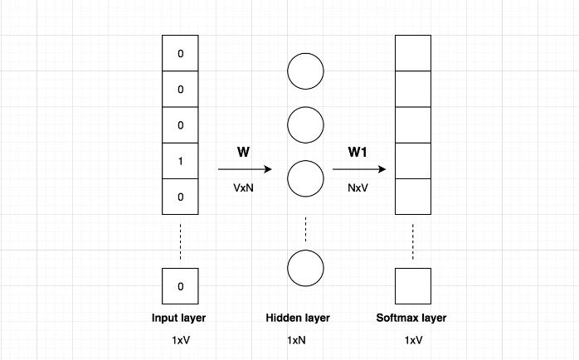
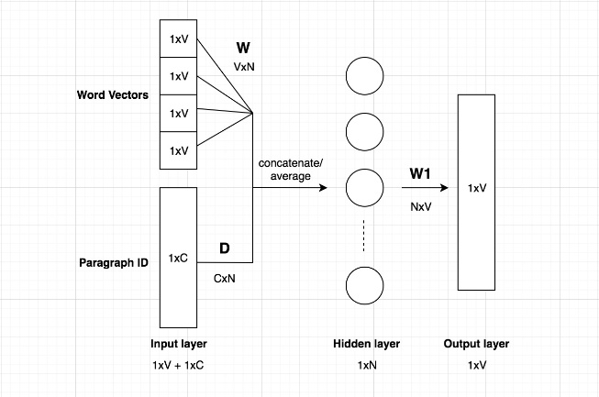
WYBÓR
Word2Vec jest to technika polegająca na zamianie słów na wektory liczbowe, za pomocą których model wyszukuje podobieństwa słów.
Doc2Vec jest to technika polegająca na przedstawieniu całego dokumentu jako wektora liczbowego, za pomocą którego model znajduje podobieństwa artykułu do wejścia użytkownika.

Slide 23
Model nlp
Wybór
Word2Vec czy Doc2Vec
Wczytanie danych
Proces ładowania wyczyszczonych danych
Oznaczenie dokumentów
Przygotowanie danych do nauki
trening oraz walidacja
Szukanie najlepszej kombinacji hiperparametrów

Slide 24

Wczytanie danych
Każdy wcześniej wyczyszczony plik został odczytany oraz zapisany do jednej ramki danych. Dzięki temu, wszystkie artykuły znajdowały się w jednej zmiennej.

Slide 25
Model nlp
Wybór
Word2Vec czy Doc2Vec
Wczytanie danych
Proces ładowania wyczyszczonych danych
Oznaczenie dokumentów
Przygotowanie danych do nauki
trening oraz walidacja
Szukanie najlepszej kombinacji hiperparametrów

Slide 26



Oznaczenie dokumentów
Polega na reprezentacji, każdego z artykułów jako unikalny tag. Dzięki takiemu zabiegowi, każdy tekst posiada swój unikalny identyfikator, co jest wymagane przez technikę Doc2Vec.

Slide 27
Model nlp
Wybór
Word2Vec czy Doc2Vec
Wczytanie danych
Proces ładowania wyczyszczonych danych
Oznaczenie dokumentów
Przygotowanie danych do nauki
trening oraz walidacja
Szukanie najlepszej kombinacji hiperparametrów

Slide 28
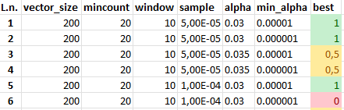
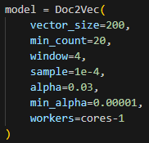
Trening oraz walidacja
Wyczyszczone oraz oznaczone dokumenty wykorzystano do trenowania modeli, w celu wybrania najlepszego z nich. Modele oceniano na podstawie zwracanych artykułów.
Dzięki analizie oraz optymalizacji hiperparametrów, udało się znaleźć model, który najdokładniej identyfikuje narzędzia bioinformatyczne.

Slide 29
Model nlp
Wybór
Word2Vec czy Doc2Vec
Wczytanie danych
Proces ładowania wyczyszczonych danych
Oznaczenie dokumentów
Przygotowanie danych do nauki
trening oraz walidacja
Szukanie najlepszej kombinacji hiperparametrów

Slide 30
strona internetowa

Slide 31
strona internetowa
Aby ułatwić korzystanie z wyuczonego modelu, stworzono stronę internetową, za pomocą której, użytkownik może wyszukiwać artykuły o narzędziach bioinformatycznych. To nie tylko przyspiesza, ale również usprawnia cały proces, umożliwiając szybkie i efektywne odnajdywanie potrzebnych informacji.

Slide 32


Strona internetowa
INTERFEJS UŻYTKOWNIKA
INTEGRACJA MODELU

Slide 33
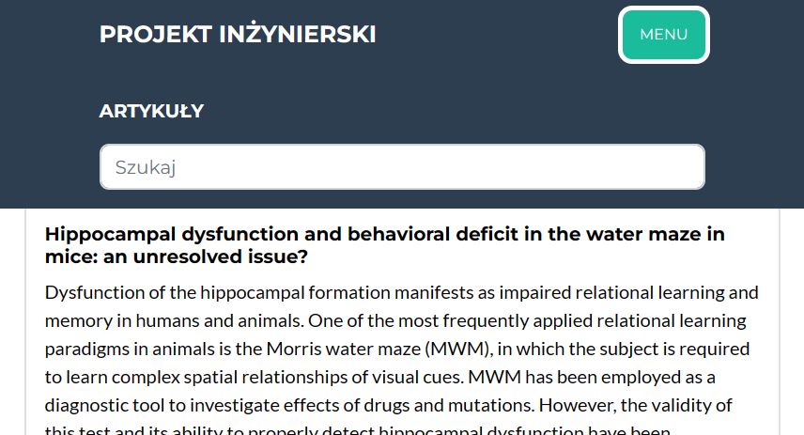
Interfejs użytkownika
Strona internetowa została stworzona, aby ułatwić użytkownikom przeszukiwanie artykułów o narzędziach bioinformatycznych. Prosty interfejs przyspiesza szukanie publikacji, zaprezentowanych w formie bloków z tytułem i opisem artykułu.

Slide 34
Strona internetowa
INTERFEJS UŻYTKOWNIKA
INTEGRACJA MODELU

Slide 35
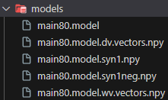
Integracja modelu
Przygotowane modele zapisywane są w folderze „models”, dzięki czemu strona zawsze posiada do nich dostęp.
Po utworzeniu wektora dla wejścia użytkownika, rozpoczęto process porównywania, który polegał na odczytaniu podobieństwa semantycznego. Na podstawie tych wyników utworzony został ranking, który określał jak najlepsze dopasowanie wejścia użytkownika do artykułów.

Slide 36
Strona internetowa
INTERFEJS UŻYTKOWNIKA
INTEGRACJA MODELU

Slide 37
Terminarz prac

Slide 38
Terminarz prac
TWORZENIE STRONY INTERNETOWEJ
POBRANIE ORAZ CZYSZCZENIE DANYCH
POPRAWA SKRYPTÓW
TRENOWANIE MODELI TESTOWYCH
2023
STY
LUT
MAR
KWI
MAJ
CZE
LIP
SIE
WRZ
PAŹ
LIS
GRU
2024
STY
LUT
MAR
KWI
MAJ
CZE
LIP
SIE
WRZ
PAŹ
LIS
GRU
TRENOWANIE FINALNEGO MODELU
DALSZY ROWÓJ PROJEKTU

Slide 39
Podsumowanie

Slide 40
Główne osiągnięcia projektu
Stworzenie wyszukiwarki artykułów o narzędziach bioinformatycznych
Integracja modelu NLP z interfejsem użytkownika
Ocena jakości modelu i oprawcowanie ranking
Utworzenie modelu uczenia maszynowego NLP za pomocą techniki Doc2Vec

Slide 41
Wnioski końcowe
Projekt potwierdza potencjał zastosowania modeli NLP, w analizie artykułów o narzędziach bioinformatycznych. Choć sukcesy zostały osiągnięte, istnieje potencjał dalszego doskonalenia poprzez uwzględnienie większego i bardziej zróżnicowanego zbioru danych treningowych. Projekt stanowi ważny krok w kierunku ułatwienia dostępu do wiedzy bioinformatycznej.

Slide 42
PODZIĘKOWANIA
Albert Gawin

